Slide 1
Báo Cáo miniproject
Quản lý nhân viên công ty
Hồ xuân thanh

Slide 2
2.Khó khan gặp phải
Kiến thức còn hạn chế, áp dụng kiến thức vào dự án còn thiếu sót
Dự án đầu tiên nên chưa có kinh nghiệm thực tế để áp dụng vào dự án

Slide 3
3.Khái Quát chức năng
Thực hiện chức năng CRUD nhân viên trong công ty
Có chức năng tìm kiếm theo tên chi nhánh và tên nhân viên
Chức năng đăng ký đăng nhập phân quyền

Slide 4
4.Ngôn ngữ và công nghệ sử dụng
Back End : .Net Core
Front-End: Html, Css, JavaScript, Bootstrap, Jquery, Ajax
Cơ sở dữ Liệu : Sql Server
Framework:
Entity Framework Core
Identity Framework Core

Slide 5
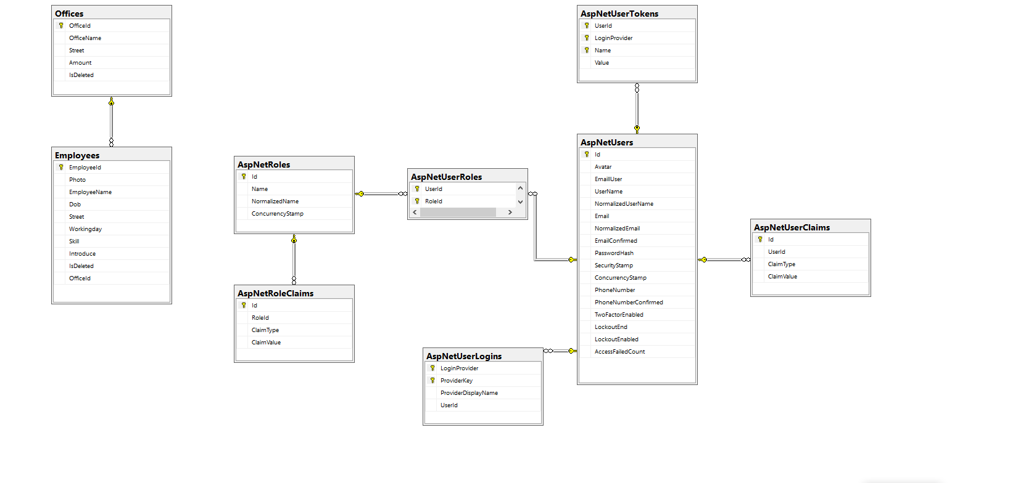
Database

Slide 6
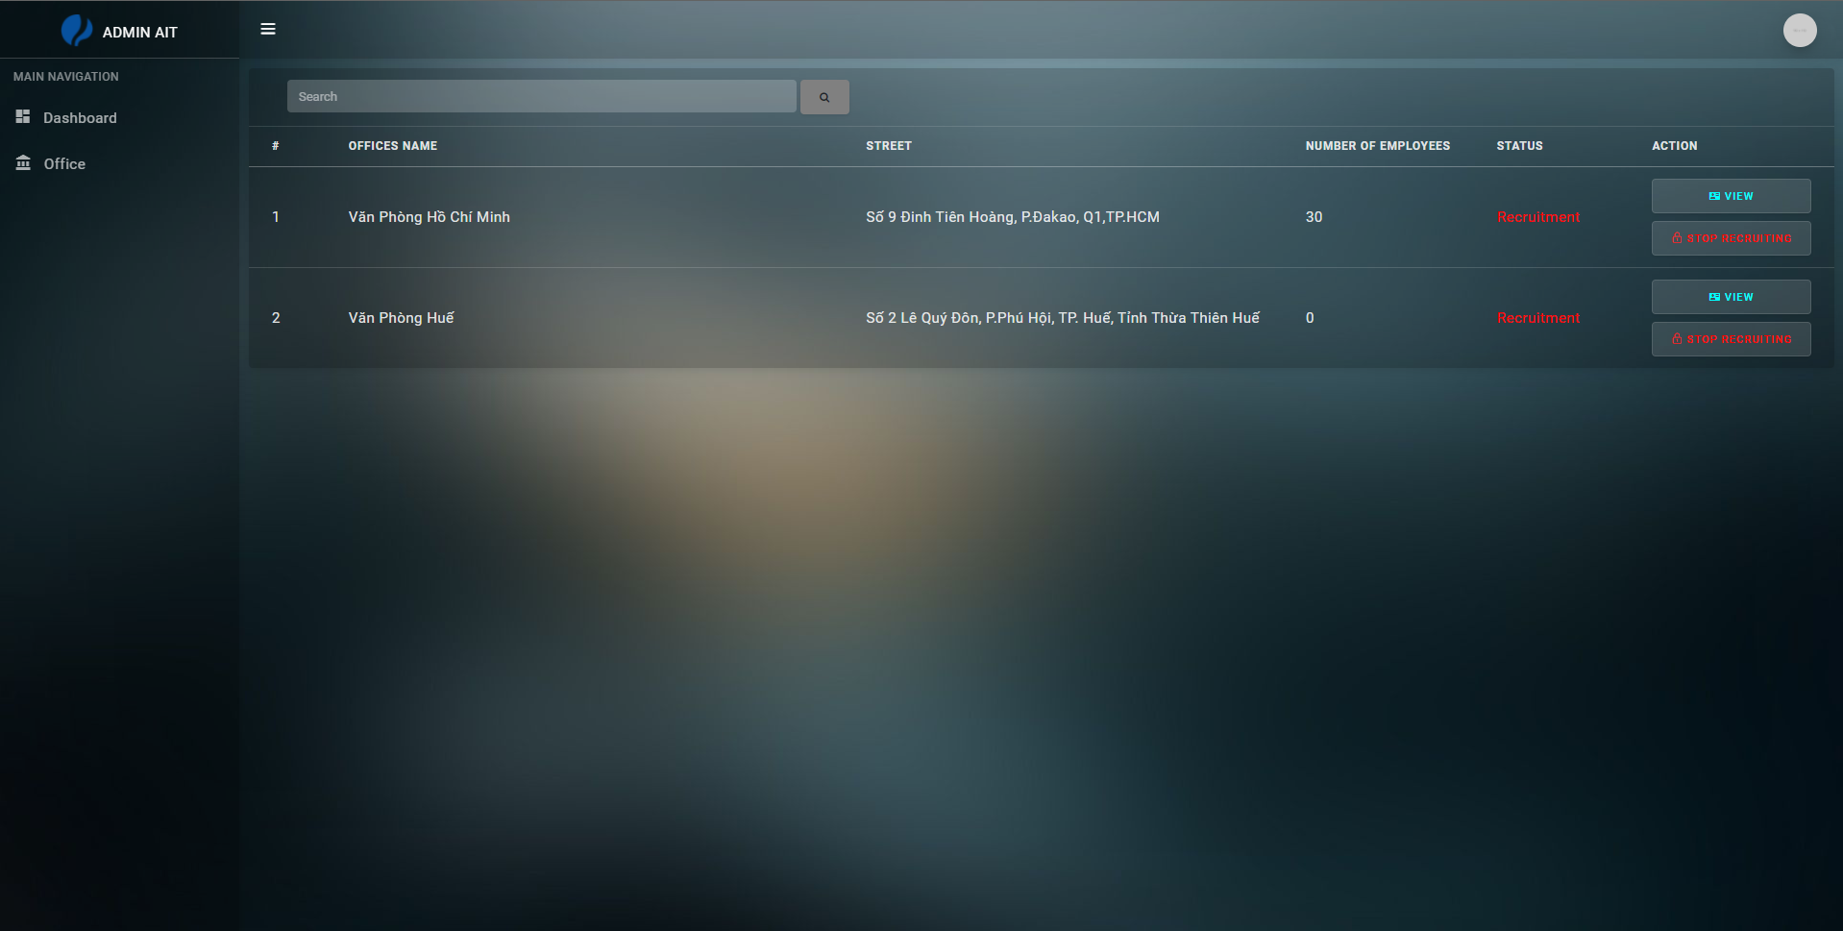
Chi nhánh

Slide 7
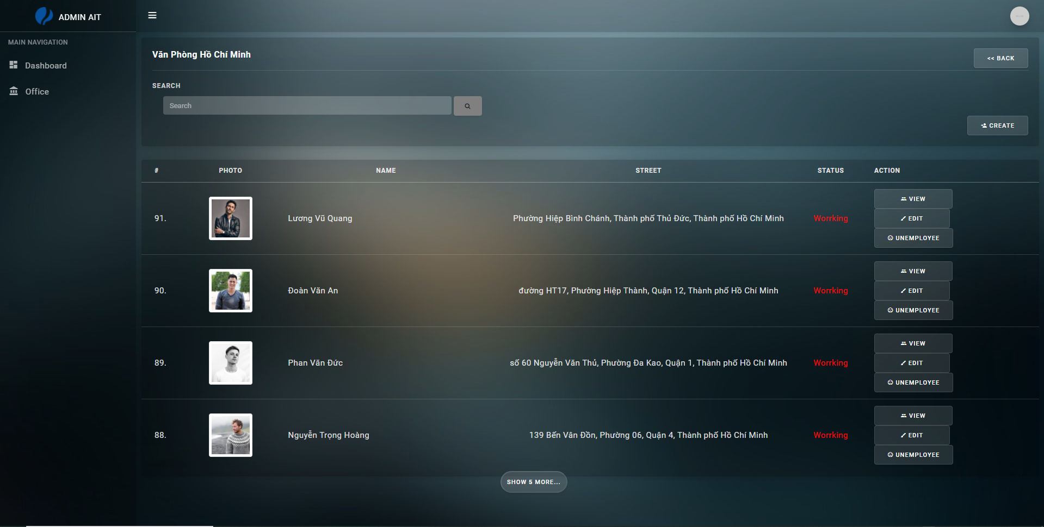
Nhân Viên

Slide 8
THANK FOR WATCHING!
Link Project :
http://training.aureole-it.vn:8888/thanhhx/employeemanagement.git

